Slide 1
Manajemen Proyek TI
Pertemuan 14

Slide 2
Manajemen risiko proyek
Proses mengidentifikasi, menganalisis, dan merespons setiap risiko yang muncul
Manajemen risiko tidak hanya reaktif; harus menjadi bagian dari proses perencanaan untuk mencari tahu risiko yang mungkin terjadi dalam proyek dan bagaimana mengendalikan risiko itu jika itu sebenarnya terjadi.

Slide 3
Resiko
"Peristiwa atau kondisi yang tidak pasti yang memiliki efek positif atau negatif pada tujuan proyek."
Pada dasarnya, risiko adalah peristiwa tak terduga yang dapat memengaruhi proyek Anda - baik atau buruk. Risiko dapat memengaruhi apa pun: orang, proses, teknologi, dan sumber daya.

Slide 4
Resiko Positif dan Negatif
Peluang (Risiko Positif)
Pendanaan tambahan dalam teknologi
Kemudahan birokrasi
Ancaman (Risiko Negatif)
Kerusakan komputer
Programmer yang sakit

Slide 5
Cont'd
Risiko manajemen proyek memiliki lima elemen:
Peristiwa berisiko: Apa yang mungkin terjadi pada proyek?
Kerangka waktu risiko: Kapan hal itu mungkin terjadi?
Probabilitas: Apa peluang hal itu terjadi?
Dampak: Apa hasil yang diharapkan?
Faktor: Peristiwa apa yang mungkin memperingatkan atau memicu peristiwa risiko?

Slide 6


Slide 7
Menilai resiko
Langkah 1: Identifikasi potensi risiko. Duduk dan buat daftar risiko dan peluang yang mungkin terjadi.
Jika hanya fokus pada ancaman, dapat memberikan hasil yang tidak terduga kepada pelanggan atau klien.

Slide 8
Cont'd
Langkah 2: Tentukan probabilitas. Apa peluang risiko tertentu akan terjadi?
Langkah 3: Tentukan Dampak. Apa yang akan terjadi jika setiap risiko terjadi?
Identifikasi risiko mana yang memiliki efek terbesar pada hasil proyek

Slide 9
rencana respons manajemen risiko
Berikut adalah langkah-langkah yang disarankan tentang cara mengelola risiko dalam suatu proyek:
Langkah 1: Tentukan "Toleransi Risiko"
Berapa banyak risiko yang dapat Anda ambil sebelum Anda mempertimbangkan untuk meninggalkan proyek? Ini adalah percakapan penting untuk dimiliki dengan para pemangku kepentingan Anda.

Slide 10
Cont'd
Langkah 2: Tentukan Risiko yang Akan Dikelola
Setelah Anda menentukan tingkat toleransi risiko proyek, Anda dapat mulai mengidentifikasi risiko mana yang pantas untuk waktu dan perhatian Anda.
Gunakan matriks risiko sebagai alat utama untuk daftar risiko Anda untuk mengidentifikasi risiko yang berada di bawah tingkat toleransi Anda, dan yang perlu Anda rencanakan.

Slide 11
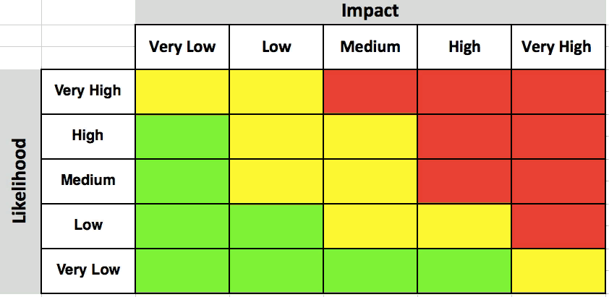

Slide 12
Cont'd
Langkah 3: Identifikasi Pemicu Risiko Proyek
Isyarat apa yang mungkin mengindikasikan risiko tertentu sudah dekat? Jika seseorang di kantor mulai bersin dan batuk, itu bisa menjadi "pemicu" tim Anda akan terkena virus flu.

Slide 13
Cont'd
Langkah 4: Buat Rencana Tindakan
Apa yang dapat dilakukan untuk mengurangi kemungkinan terjadinya risiko, atau meminimalkan dampak negatifnya?
Langkah 5: Evaluasi
Setelah proyek Anda selesai, mundurlah dan pertimbangkan bagian mana dari strategi Anda yang berhasil.

Slide 14
Mulai Proyek Anda Sadar-Risiko, Bukan "Bebas-Risiko"
Penemuan, kecerdikan, ambisi - semua bisnis dan proyek melibatkan risiko.
Anda tidak akan pernah bisa menghilangkan ketidakpastian, tetapi memiliki rencana di tempat dapat menjaga masalah kecil dari tumbuh menjadi bencana besar.

Slide 15
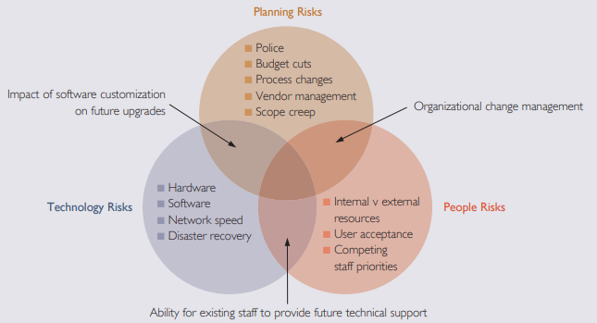
Resiko it

Slide 16
Contoh resiko projek ti
1. Perubahan Pertengahan Proyek
Perubahan dalam ruang lingkup sering terjadi dalam proyek-proyek TI dan sampai batas tertentu cukup logis - tidak peduli seberapa detail spesifikasi, selalu ada saran yang muncul setelah memulai implementasi.

Slide 17
Cont'd
2. Jadwal tertinggal karena komplikasi yang tidak terduga.
Bahkan jika tidak ada perubahan tengah proyek, komplikasi teknis yang tidak terduga juga dapat membalikkan proyek.
3. Ketidakmampuan teknis untuk fitur untuk diimplementasikan.
Komplikasi teknis tidak hanya menyebabkan penundaan proyek yang dibuat

Slide 18
Cont'd
4. Tidak ada masalah yang dilaporkan.
Ketika semuanya sangat tenang dan tidak ada masalah yang dilaporkan, ini harus benar-benar mengkhawatirkan
5. Karyawan utama pergi.
Salah satu hal yang dapat benar-benar menghancurkan sebuah proyek adalah ketika karyawan utama berhenti

Slide 19
Risiko Pengembangan Perangkat Lunak
1. Estimasi dan penjadwalan
Sifat unik dari masing-masing proyek perangkat lunak menciptakan masalah bagi pengembang dan manajer dalam memperkirakan dan menjadwalkan waktu pengembangan.

Slide 20
Cont'd
2. Tumbuhnya kebutuhan secara tiba-tiba
Seiring berjalannya suatu proyek, masalah-masalah yang tidak diidentifikasi sebelumnya dapat menciptakan rintangan menit terakhir untuk memenuhi tenggat waktu.

Slide 21
Cont'd
3. Pergantian karyawan
Setiap proyek memiliki sejumlah pengembang yang mengerjakannya. Ketika pengembang pergi, ia dapat mengambil informasi penting bersamanya.

Slide 22
Cont'd
4. Rincian spesifikasi
Selama fase awal integrasi dan pengkodean, persyaratan mungkin bertentangan. Selain itu, pengembang mungkin menemukan bahwa spesifikasi tidak jelas atau tidak lengkap

Slide 23
Cont'd
5. Masalah produktivitas
Pada proyek yang melibatkan jangka waktu yang lama, pengembang cenderung mengambil hal-hal yang mudah untuk memulai. Akibatnya, kadang-kadang, mereka kehilangan waktu yang signifikan untuk menyelesaikan proyek

Slide 24
Cont'd
6. Berkompromi pada desain
Untuk terjebak dalam tugas 'nyata' berikutnya, pengembang cenderung mempercepat proses desain.
7. Pelapisan emas
Pengembang terkadang suka memamerkan keahlian mereka dengan menambahkan fitur yang tidak perlu.

